Slide 1


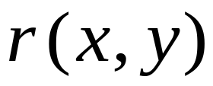
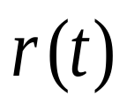
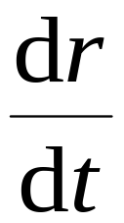
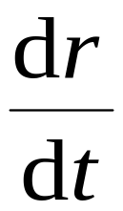


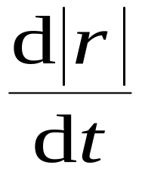

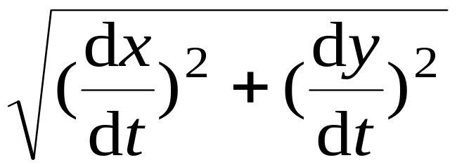
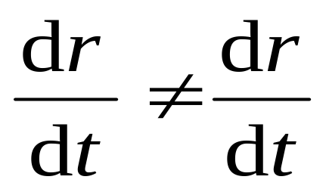
讨论
一运动质点在某瞬时位于位矢 的端点处，其速度大小为
（A）
（B）
（C）
（D）
注意

Slide 2
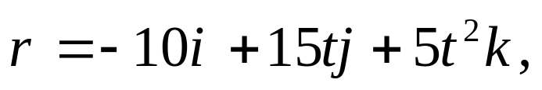
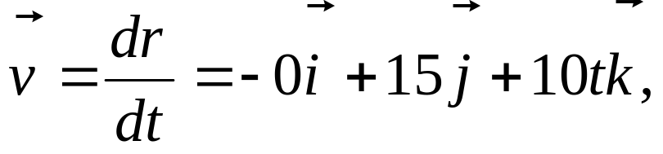
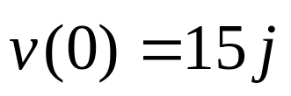
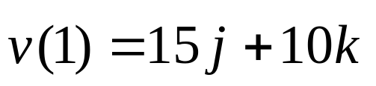

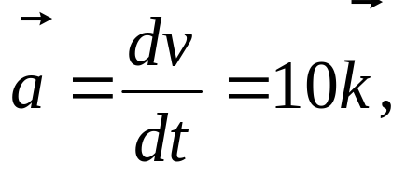



例：某质点的运动方程为
求t=0、1时刻质点的速度和加速度。
解：由运动方程
得
可知质点在 的平面内运动
质点作 的加速运动。 的方向沿 轴。

Slide 3
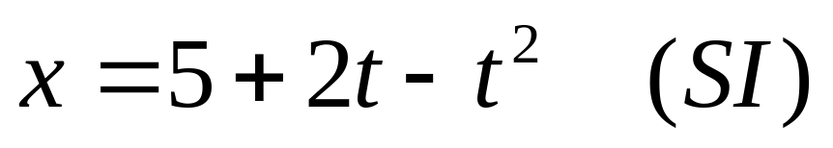
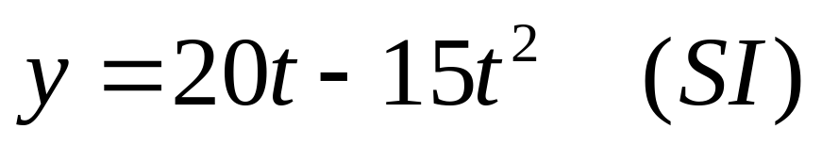
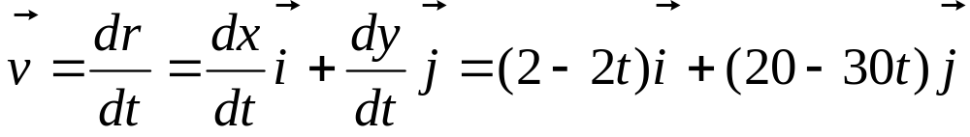
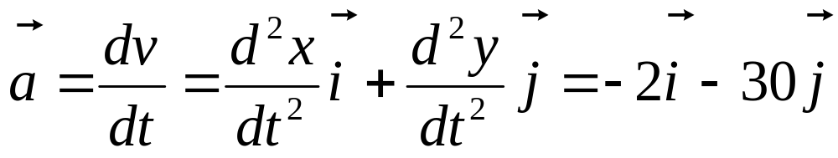
例：一质点在XOY平面内运动，其运动方程为
求质点的运动速度、加速度 。
解：

Slide 4
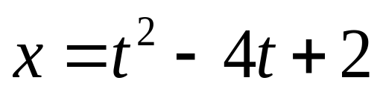


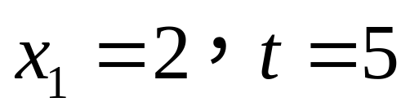
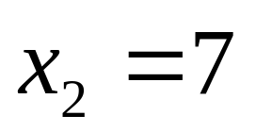
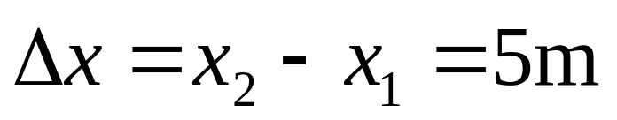
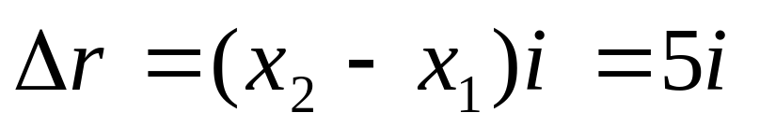
例 作直线运动的物体，其运动方程为:
，式中x的单位为m，t 的单位为s，速度单位为m·s⁻¹．求：0 ~ 5秒内物体走过的路程、位移和在第5秒的速度．
解
时， 时， ，
位移

Slide 5
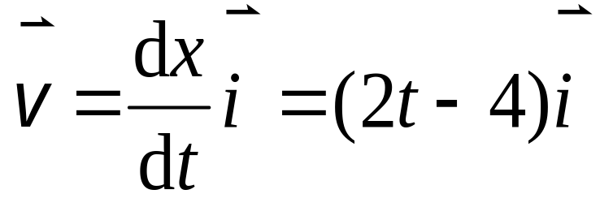
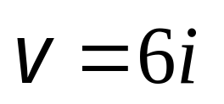
速度
当t = 5 时,
令v=0，得t=2，此时物体运动方向改变
所以，0~5s内走过的路程 s=13 m
x/m
-2
t = 2
0 2 7
t = 0 t = 5

Slide 6
例：P13 课堂练习1.1、1.2、1.3、1.6、1.7、1.8、1.9题

